Slide 1
Тиждень безпеки життєдіяльності

Slide 2
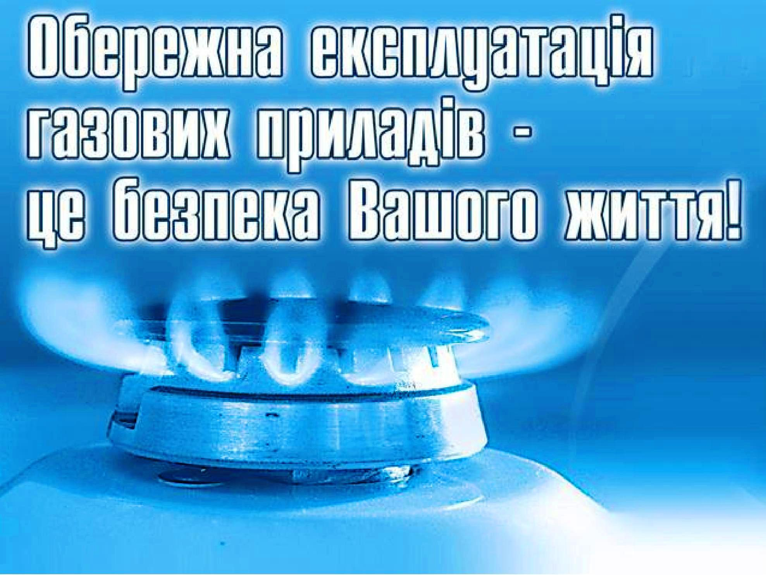
ПРАВИЛА з безпеки користування побутовими газовими приладами і апаратами

Slide 3
Газові прилади і пристрої - плити, котли, водонагрівачі, регулятори тиску та інше обладнання, що використовується споживачем з метою задоволення своїх потреб у природному газі.

Slide 4

Запам’ятай основні вимоги для попередження пожежі:

Slide 5
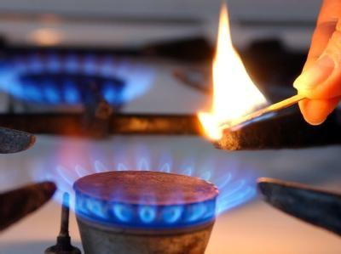
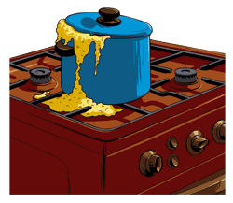
*Забороняється користуватися несправними газовим и приладами чи використовувати їх не за призначенням.
*Не можна залишати без нагляду працюючі газові прилади, бо на випадок затухання одного з пальників в приміщення починає надходити газ, він накопичується та, змішуючись із повітрям, утворює вибухонебезпечну суміш. Необхідно стежити, щоб рідина, що кипить, не залила вогонь пальника, протяг не загасив полум’я .

Slide 6
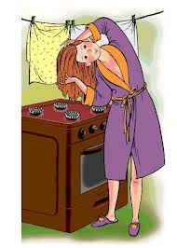
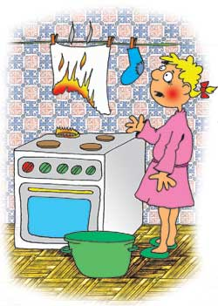
*Якщо газ потрапив у повітря приміщення, негайно слід закрутити кран подачі газу і провітрити приміщення.
*Категорично забороняється сушити білизну чи волосся над плитою із запаленими пальниками.
*Не можна розміщувати біля газової плити речовини, що можуть легко займатися: папір, тканини тощо.

Slide 7
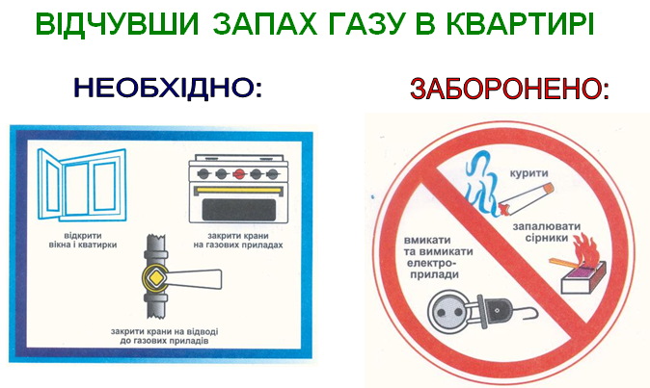
Порядок дій при виявлені запаху газу:

Slide 8
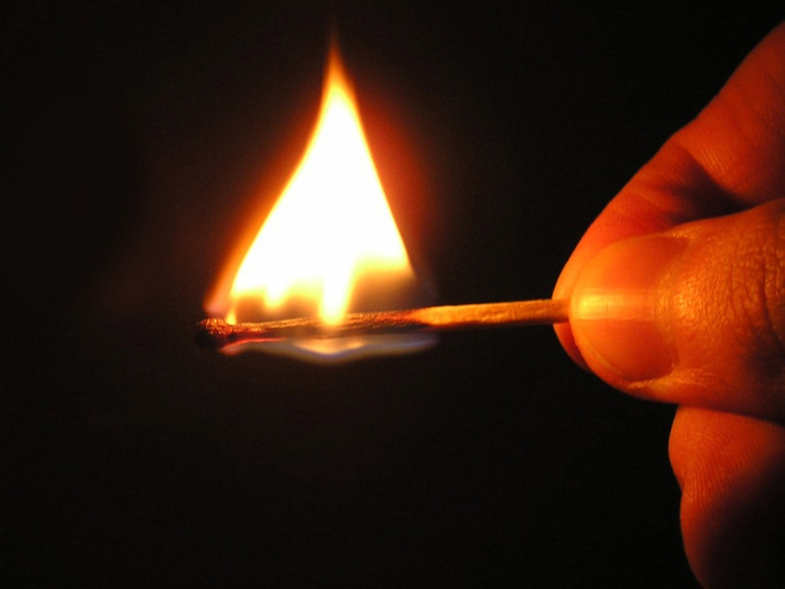
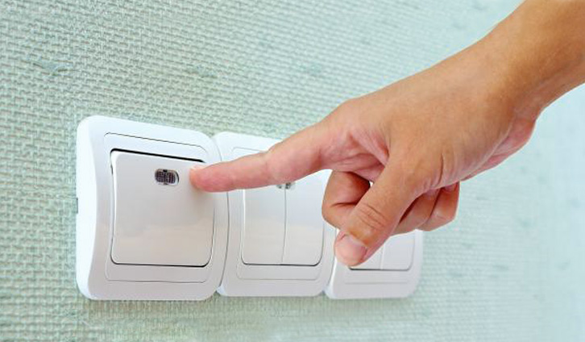
*Ні в якому разі не використовуй сірники, запальнички та інші джерела відкритого вогню; не вмикай світло та будь–які електроприлади; не користуйся електродзвінками квартир; не використовуй телефони з дисковими номеронабирачами.

Slide 9
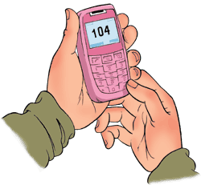
*Негайно перекрий вентилі на газовому приладі і крани на плиті.
*Відчини вікно і двері, створивши протяг для провітрювання приміщення.
*Виклич аварійну службу газу за телефоном 104 і залиш приміщення.

Slide 10
Порядок дій у разі вибуху газу та пожежі в приміщенні:

Slide 11

*Негайно перекрий вентилі на газовому приладді і крани подачі газу перед ними.
*Терміново повідом аварійну службу газу за телефоном 104.
*Негайно повідом пожежну охорону за телефоном 101.
*Якщо є постраждалі – виклич швидку медичну допомогу 103,

Slide 12
Правила поведінки при отруєнні газом:

Slide 13
* Відчини вікна, двері.
*Потерпілого необхідно винести на вулицю і розстебнути одяг ну грудях. На голову покласти холодний компрес, а до ніг – грілку, оббризкати обличчя холодною водою, дати понюхати нашатирний спирт, напоїти міцним чаєм, кавою.

Slide 14
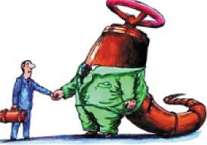
Будь завжди уважним при користуванні газом, неухильно дотримуйся правил експлуатації газових приладів – у цьому запорука твоєї безпеки!

